Slide 1
Pemrograman Framework gg.gg/PFramework 00. Satuan Acara Perkuliahan (SAP)
Teguh Pribadi
https://github.com/pribbadi ~ wa/call 082 337 475 885

Slide 2
Satuan Acara Perkuliahan (SAP)
Informasi Matakuliah
Kebutuhan Software
Referensi
Contact

Slide 3
1) Informasi Matakuliah

Slide 4
Informasi Matakuliah Pemrograman Framework
Mata kuliah : Pemrograman Framework
Kode : MKB304
Beban Studi : 4 SKS
Tujuan Umum : Pada perkuliahan ini, mahasiswa akan belajar konsep dasar desain kerangka kerja dan memanfaatkan kerangka kerja yang sudah tersedia. Mahasiswa diharapkan dapat memanfaatkan kerangka kerja pada sebuah proyek perangkat lunak dengan efektif dan efisien. Pemanfaatan kerangka kerja menyesuaikan dengan konteks proyek perangkat lunak yang sedang dikerjakan. Mahasiswa dapat mengidentifikasi kebutuhan kerangka kerja, batasan-­‐batasan, keuntungan dan kerugian dari segi biaya dan waktu. Mahasiswa juga dapat merancang dan melakukan implementasi perangkat lunak yang mempertimbangkan kerangka kerja. Selain itu mahasiswa dapat memodifikasi/ menambahkan fungsionalitas pada kerangka kerja yang sudah ada agar sesuai dengan kebutuhan.

Slide 5
2) Kebutuhan Software

Slide 6
Software
Browser
Adobe flash
Chrome
Firefox
Opera
Localserver
Xampp (php 7)
Editor
Notepad++
Sublime Text
Database GUI
HeidiSQL

Slide 7
3) Referensi

Slide 8
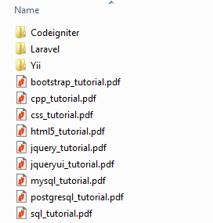
Referensi

Slide 9
4) Contact

Slide 10
Contact
Email : pribadi.aknbjn@gmail.com
Site : https://github.com/pribbadi/
WA/Telegram : 082 337 475 885

